Slide 1






Depisteel :
Santé numérique du Col, du sein et de la prostate

Slide 2

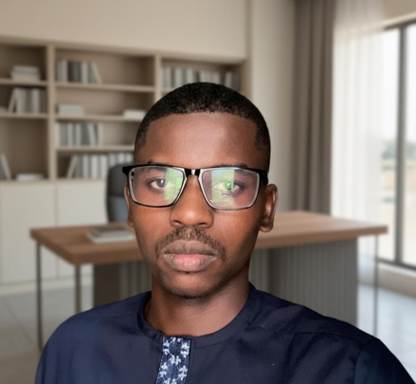


Depisteel
Une synergie d'expertises pour l'innovation en santé
Équipe projet
Mentors
Abdou BA
Data Scientist
Dr. Bakary CISSE
Mouhammadou DIA
Mentor Santé
Data Scientist
Amacoumba FALL
Abdoulaye Samba Diallo
Médecin cancérologue
Mentor Tech / IA
Etienne Moussa SARR
Bioinformaticien

Slide 3

SOMMAIRE
01
Problème & Contexte
02
Solution & Valeur
03
Marché & Utilisateurs
04
Déploiement & Impact
05
Produit & Financement

Slide 4


01
Problème & Contexte

Slide 5
Le cancer
Le cancer est une maladie caractérisée par une prolifération cellulaire anarchique. Les cellules anormales se multiplient de façon excessive, forment des tumeurs et peuvent se propager dans d'autres organes (métastases).
Contexte et Situation au Sénégal
Au Sénégal, le cancer est devenu un problème majeur de santé publique. Les spécialistes estiment à près de 12 000 le nombre de nouveaux cas diagnostiqués chaque année, causant environ 8 000 décès.
1
2e
15-65
Cause de mortalité
Âge clé (ans)
1
2
<10%
+5M
Dépistage rural
Femmes à risque
"La santé n'est pas un coût, mais un investissement."
- Nicola Magrini, OMS
1 : (OMS, 2020)
2 : Africa Youth Employement Clock

Slide 6
Données fragmentées
Solution numérique
Impact sanitaire
La fragmentation des données empêche une vision globale du patient et un suivi efficace.
. Centraliser les données,
. personnaliser la prise en charge
. renforcer la surveillance épidémiologique en temps réel.
Malgré la préventibilité du cancer, la mortalité reste élevée faute de moyens efficaces.

Slide 7

02
Solution & Valeur

Slide 8
Depisteel
Hub Centralisé
Tableau de Bord
Chatbot 24/7
Unifie les données cliniques, épidémiologiques et moléculaires dans une source unique et sécurisée.
Fournit une vue de surveillance nationale pour que les autorités sanitaires puissent surveiller les tendances et réagir rapidement.
Offre un support et des informations continus, brisant les barrières linguistiques et d'accès.

Slide 9
Valeur
Patientes
Populations
Professionnels
Système
Accès 24/7 à l'info et suivi personnalisé.
Meilleure couverture vaccinale et moins d'inégalités.
Données fiables et coordination simplifiée.
Surveillance renforcée pour des actions ciblées.

Slide 10

03
Marché & Utilisateurs

Slide 11
Marché Porteur :
Marché Total Adressable (TAM) - 1,5 Milliard FCFA
Marché Accessible (SAM) - 600 Millions FCFA (40%)
Le Sénégal a des politiques de santé reproductive solides, mais manque d'outils numériques intégrés, créant une opportunité de marché unique renforcée par la poussée à la digitalisation du système sanitaire.
Marché Capturable (SOM) - 150 Millions FCFA (10%)

Slide 12
Cibles
Patients sénégalais
Acteurs de Santé
Âgées de 15 à 65 ans, surtout en zones rurales/périurbaines
Déjà dépistées pour des lésions précancéreuses
Personnes à haut risque (antécédents familiaux, IST)
Jeunes filles et femmes non vaccinées
Professionnels de santé (Médecins, Sages-femmes)
Institutions de santé publique & Hôpitaux
ONG & Agents de santé communautaires
Laboratoires privés & Centres de recherche

Slide 13

04
Déploiement & Impact

Slide 14
Stratégie de déploiement
1
2
3
Pilote local
Échelle régionale
Lancement national
Tester la faisabilité opérationnelle avec les acteurs locaux.
Affiner le modèle et tester la robustesse sur des territoires divers.
Standardiser, assurer l'interopérabilité et intégrer aux programmes nationaux.
Partenaires clés : MSHP, IRESSEF, UCAD, eyOne, Kera, WHO, UNICEF, Gates Foundation, H3ABioNet

Slide 15
Impact mesurable
Communautaire
Réduction des inégalités et de la stigmatisation, meilleure adhésion au dépistage et à la vaccination.
Individuelle
Systémique
Suivi personnalisé pour chaque patient.
Données fiables pour une meilleure surveillance épidémiologique et des interventions ciblées à l'échelle nationale.

Slide 16

05
Produit & Financement

Slide 17
MVP
Gestion des Patientes
Campagnes de Dépistage
Historique médical complet et rappels automatisés.
Collecte centralisée des données issues des actions de terrain.
Tableau de Bord Analytique
Notifications Intelligentes
Statistiques interactives et en temps réel pour les responsables.
SMS, email et chatbot pour maintenir l'engagement des patientes.

Slide 18

Feuille de route
Prochaines étapes immédiates
Tester le MVP à grande échelle sur le terrain
Ouvrir une ronde de financement
Sécuriser des partenariats stratégiques
Vision à long terme (2026+)
Évoluer vers une plateforme santé intégrée, couvrant cancers, maladies respiratoires et infectieuses, et déployer ce modèle à l'échelle du continent africain.
Rejoignez-nous pour créer la première plateforme numérique africaine de suivi des maladies prioritaires.

Slide 19
THANK YOU

